Slide 1
Discriminative Machine Learning
for Maximal Representative Subsampling
Laksan Nathan

Slide 2
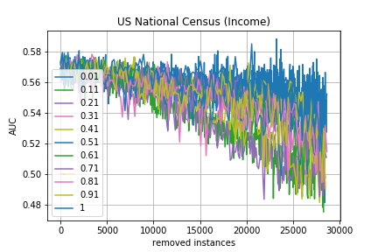
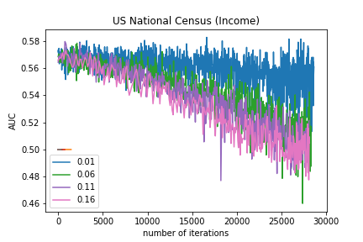
Parameter Tuning:
Beste Performance für welche Temperatur?
(Bei festen Werten der restlichen Parametern)
Rep: 15890 Low Income – 5000 High Income
Nonrep: 6000 Low Income – 5000 High Income

Slide 3
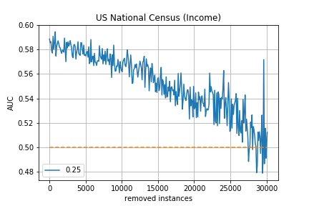
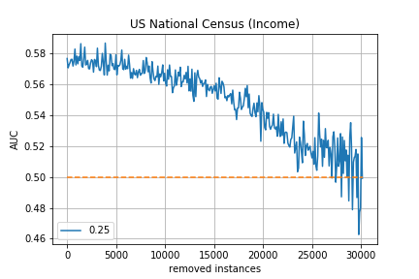
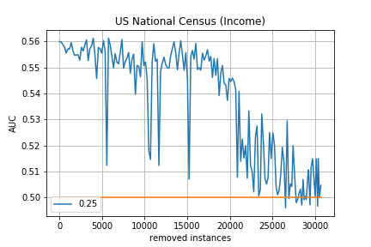
T=0.25
Einige Test-Durchläufe
(Größe des Bootstraps variabel)

Slide 4
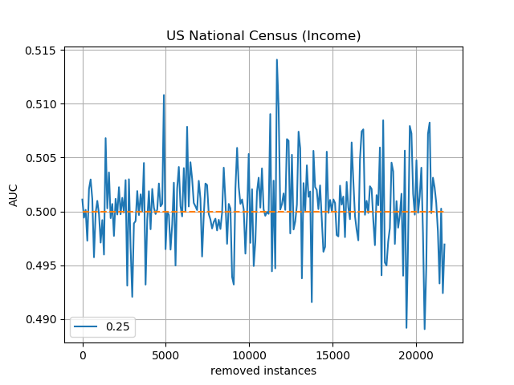
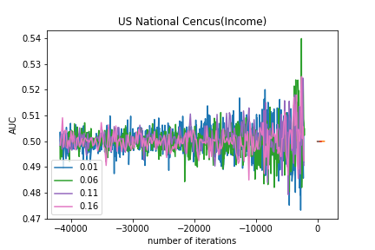
Rep: 15890 Low Income - High: 5000 Income
Nonrep: 15890 Low Income - High: 5000 Income
→ AUCs konstant bei 0.5: „Es bleibt repräsentativ“.

Slide 5
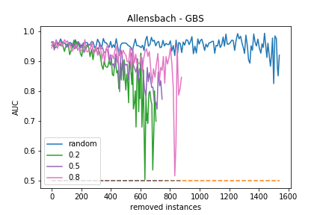
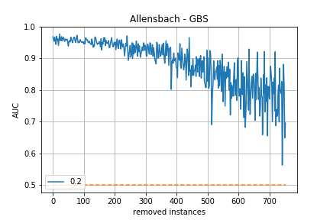
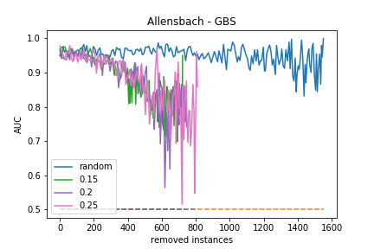
Allensbach-GBS

